Slide 1
第8章 无线个域网
金光,江先亮

Slide 2
本章内容简介
☆无线个域网概述
☆无线个域网的关键技术
☆IEEE 802.15技术标准
☆无线个域网的协议
☆ZigBee的协议体系结构
☆无线个域网的应用
☆无线个域网的仿真实验

Slide 3
无线个域网概述
从个域网到无线个域网
●个域网(Personal Area Network，PAN)，是一种范围较小的计算机网络，计算机设备之间的通信，还包括电话和个人设备等
●无线个域网(Wireless PAN，WPAN)是一种采用无线连接的个域网

Slide 4
无线个域网的基本概念
●WPAN是为了实现活动半径小(如几米)、业务类型丰富、面向特定群体的连接而提出的新型无线网络技术

Slide 5
WPAN(802.15)
10米以内
WLAN(802.11)
100米以内
WMAN(802.16)
数千米
WWAN(802.20)
50千米
四种无线网络之间的关系与通信范围

Slide 6
WPAN主要应用于个人用户工作空间，位于整个网络链的末端，用于实现同一地点终端与终端间的连接。
从技术角度分析，WPAN系统分以下4个层次：
①应用软件和程序
②固件和软件栈
③基带装置
④无线电收发

Slide 7
WPAN的主要优点：
①高数据速率并行链路：>100Mbps
②邻近终端之间的短距离连接：典型1~10m
③标准无线或电缆与外部因特网或广域网的连接
④典型的对等式拓扑结构
⑤中等用户密度

Slide 8
WPAN的分类
通信速率：0.25Mbps
通信距离：10m
工作频率：2.4GHz
低速WPAN
通信速率：55Mbps
通信距离：10m
工作频率：2.4GHz
WPAN
高速WPAN
通信速率：110/200/480Mbps
通信距离：10m、4m和4m以下
工作频率：3.1GHz~10.6GHz
超高速WPAN

Slide 9
低速WPAN为近距离网络互连设计，802.15.4。
802.15.3的WPAN数据传输速率可达55Mbps。
生活中无线设备急剧增加，增加对更高速率传输需求，802.15.3a更高数据率，超宽带WPAN，速率达110~480 Mbps。支持IP语音、高清电视、家庭影院、数字成像和位置感知等信息高速传输。包括近距离的高速率、较远距离低速率、低功耗、共享环境下高容量、高扩展性等。

Slide 10
WPAN的关键技术
☆IrDA(红外)技术
☆超宽带(UWB)技术
超宽带(Ultra Wide Band，UWB) 基于IEEE 802.15.3的超高速、短距离无线接入技术，较宽频谱上传输极低功率信号通信范围在10米范围内，能实现每秒数百兆位的数据传输率.

Slide 11
☆HomeRF技术
数字无绳电话技术与WLAN技术融合发展的产物，采用共享无线连接协议(Share Wireless Access Protocol，SWAP)，工作在2.4GHz ISM频段
☆蓝牙技术

Slide 12

☆ZigBee技术：2.4GHz ISM频段，速率20~250kbps，传输距离10~100m, ZigBee是802.15.4标准的扩展集。
节点5
PC控制
节点4
ZigBee终端节点
ZigBee中心节点
节点3
节点1
节点2
星型ZigBee网络

Slide 13
不同WPAN技术的特点
技术指标 | 蓝牙 | HomeHF | IrDA | UWB | ZigBee
工作频段 | 2.4GHz | 2.4GHz | 红外线 | 3.1~10.6GHz | 2.4GHz
传输速率 | 1Mbps | 6~10Mbps | 16Mbps | 480Mbps | 20~250kbps
通信距离 | 10m | 50m | 1m | 10m | 10~100m
应用前景 | 中 | 中 | 一般 | 好 | 好

Slide 14
IEEE 802.15技术标准
●IEEE、ITU等组织都致力于WPAN标准的制定，其中IEEE的研究重点主要是IEEE 802.15系列，它也是目前最权威的WPAN标准，具体由802.15工作组负责制定，其分为多个任务组，如下表所示：

Slide 15
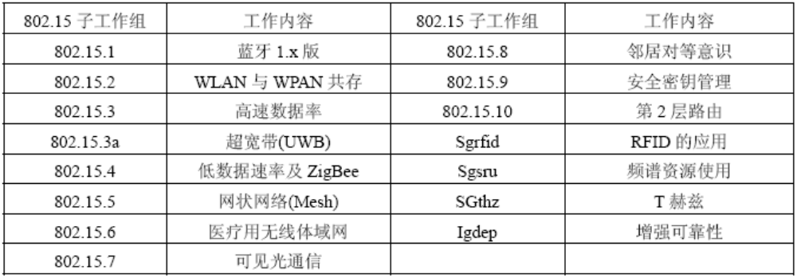
IEEE802.15任务组

Slide 16
UWB技术的定义
FCC定义UWB带宽大于500MHz，或相对带宽(带宽与中心频率之比)大于0.20。
UWB在3.1~10.6GHz频段内以极低功率工作，较低带内带外发射功率限制确保其不会干扰授权频段及其它重要无线设备。
UWB则通过具有很陡上升和下降沿的冲击脉冲直接调制数据，从而具有GHz量级的带宽。

Slide 17
UWB技术的特点
通过发送纳秒级脉冲来传输数据信号。
数据传输速率高：传输范围在10m以内，速率可达500Mbps。
功耗低：耗电量很低，高速通信时仅为几百微瓦到几十毫瓦。
安全性高：功率谱密度低于自然电子噪声，用编码对脉冲参数进行伪随机化后，脉冲检测将更困难。
多径分辨能力强
定位精确
工程简单、成本较低

Slide 18
IEEE 802.15.4标准
IEEE 802.15.4-2006标准主要针对低速WPAN，低功耗、低速率传输、低成本，旨在为个人或家庭范围内不同设备间的低速互连提供统一标准。
低速WPAN特征与WSN相似，常作为WSN通信标准。
包括物理层和MAC层两个规范，支持功耗低、短距离(10m或更小)的简单设备。支持单跳星状和多跳对等(超过10m)两种网络拓扑，但对等拓扑的逻辑结构由网络层定义。
源和目标地址可用64位唯一地址，也可使用16位短地址。一个网络最多容纳65536个设备。

Slide 19
IEEE 802.15.4标准技术特点
(1)工作频段和数据速率：工作在ISM频段，2.4 GHz频段(全球)和868/915MHz(欧洲/北美)。3种速率共27个信道：868MHz有1个20kbps信道，915MHz有10个40kbps信道，2.4GHz有16个250kbps信道。
(2)支持简单设备：定义14个物理层和35个MAC层基本参数，仅为蓝牙1/3，适于存储和计算能力有限的简单设备。分为全功能设备(Full-Function Device，FFD)和简化功能设备(Reduced-Function Device，RFD)。

Slide 20
IEEE 802.15.4标准技术特点
(3)数据传输和低功耗：3种不同数据传输——设备到协调器，协调器到设备，对等网络的一方到另一方。低功耗是一个重要特点，数据传输需考虑延长电池寿命和降低功耗。多数机制基于信标使能，限制设备或协调器收发信机开通时间，或在无数据传输时休眠。
(4)安全性：3级安全性。

Slide 21
WPAN的协议
蓝牙协议
☆基带协议
☆链路管理协议(LMP)
☆逻辑链路控制与适配协议(L2CAP)
☆服务发现协议(SDP)

Slide 22
ZigBee路由协议
☆基本思想
ZigBee网络采用Cluster-Tree(簇树)与按需距离矢量(AODVjr)路由相结合的路由算法，
ZigBee网络中，节点可按照父子关系(旧节点允许新节点通过其加入网络时，即形成父子关系)使用Cluster- Tree算法选择路径，即当一个节点接收到分组后发现该分组不是给自身的，则只能转发给它的父节点或者子节点

Slide 23
☆Cluster-Tree簇树
分簇的树型，一种由协调器展开生成树状网络的拓扑结构，适于节点静止或移动较少场合，属静态路由，无需存储路由表，大部分设备为FFD，而RFD只作为叶节点。一个WPAN初建时，主协调器先将自身设置成簇标识符为0的簇头，然后选择一个未用WPAN标识符，向邻近设备广播信标帧，形成第一簇网络。收到信标帧的候选设备可向簇头请求加入WPAN。主协调器决定是否允许，若允许则将该设备作为子节点加入自身邻居表，同时子设备也将其父节点加入邻居表。当第一簇网络满足网络需求时，主协调器可指定某个子设备作为另一簇的簇头，即成为新主协调器，逐渐形成一个多簇网络。

Slide 24
AODVjr工作过程
E
F
L
G
目标节点
A
B
C
D
源节点
J
H
RREQ传播
I
K
路由请求包广播路线

Slide 25

E
F
L
G
目标节点
源节点
A
B
C
D
J
H
I
K
路由回复返回路线

Slide 26
E
F
L
G
源节点
确认信息
目标节点
A
B
C
D
数据分组
J
H
I
K
数据包和确认包传输路径

Slide 27
AODVjr的性能特点
①为减少控制开销和简化路由发现过程，未使用目标节点序列号，为保证路由无环路，规定只有分组目标节点可回复RREP
②r无先驱节点列表，简化了路由表结构
③针对链路中断，采用本地修复
④节点不发送HELLO分组，仅根据收到分组或MAC层提供的信息更新邻居节点列表

Slide 28
☆ZigBee路由
节点分两类：RN+和RN-。RN+具有足够存储空间和能力执行AODvjr路由协议，RN-存储空间受限、无能力执行AODVjr协议，RN-收到一个分组后只能用Cluster-Tree算法处理
☆

Slide 29
路由建立过程
①节点创建并向周围节点广播RREQ分组，如收到RREQ的节点是RN-节点，就按Cluster-Tree路由转发该分组。如为RN+节点，则根据RREQ信息建立相应的路由发现表条目和路由表条目(在路由表中建立一个指向RREQ源节点的反向路由)，继续广播分组

Slide 30
②节点转发RREQ前计算将RREQ发给邻节点与本节点间的链路开销，并将它加到RREQ中存储的链路开销上，将更新的链路开销存入路由发现表条目中
③一旦RREQ到达目标节点或其父节点，该节点向RREQ的源节点回复一个RREP分组(RN-节点也可回复RREP，但不记录路由信息)，RREP应沿已建立的反向路径向源节点传输，收到RREP的节点建立到目标节点的正向路径并更新相应路由

Slide 31
④节点转发RREP前，会计算反向路径中下一跳与本节点间的链路开销，并将它累加到RREP中存储的链路开销上。当RREP到达相应源节点时，路由建立过程结束

Slide 32
路由维护过程
数据传输中如链路中断，则由中断链路上游节点激活路由维护。
如RN+节点检测到链路失效，则本地修复，即缓存源节点数据分组并广播RREQ。RREQ分组选项域指出本分组为路由修复过程产生，RREQ源地址为发起路由修复节点，目标地址为数据分组的目标节点。收到RREQ的节点按路由建立过程转发此分组。如收到RREQ的节点是目标节点或父节点，则回复RREP。RREP选项域也指出本分组在路由修复过程中产生。发起路由建立过程的节点收到RREP时路由修复成功。如一定时间内未收到RREP，该节点向源节点发送RERR报告路由失败，源节点重建路由。
如RN-节点检测链路失效，直接向源节点发送RERR，源重建路由

Slide 33

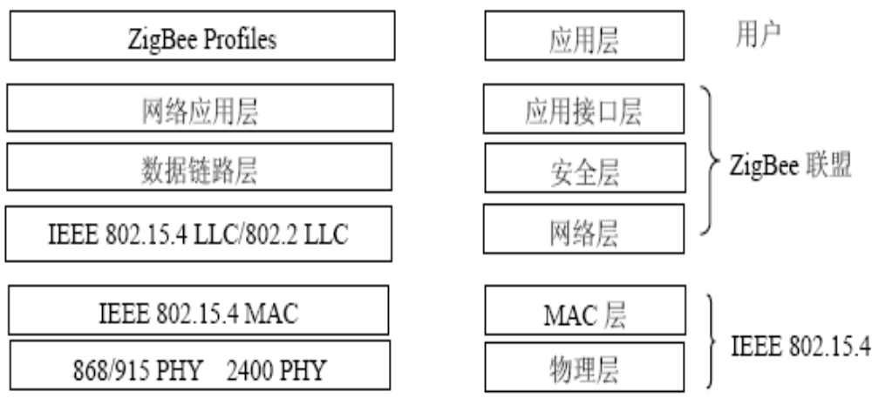
ZigBee的协议体系结构
802.15.4和ZigBee分层协议架构

Slide 34
物理(PHY)层
通过射频硬件和软件为MAC子层和射频信道提供接口，主要功能分为数据服务和管理服务。

Slide 35
介质访问控制(MAC)层
●采用CSMA/CA机制来访问物理信道
●协调器对网络的建立与维护
●支持PAN网络的关联与取消关联
●协调器产生信标帧，普通节点根据信标帧与协调器同步
●实现间接传输
●两个MAC实体间提供数据可靠传输
●可选的GTS支持
●支持安全机制

Slide 36
ZigBee的网络层和应用层
ZigBee网络层主要实现组建网络、为新加入节点分配地址、路由发现、路由维护等功能，可支持多种网络拓扑
☆ZigBee网络配置
有3类节点：协调点、路由节点、终端节点。协调点必须是FFD，路由节点也必须是FFD，终端节点可以是FFD或者RFD

Slide 37
ZigBee网络拓扑
①星型结构。由一个协调点和若干终端节点组成。协调点为FFD，位于网络中心，负责建立维护整个网络。
②网状型结构。
③树型结构。节点可采用Cluster-Tree路由传输数据和控制信息，末端叶节点一般为RFD

Slide 38
FFD
RFD
(a) 星型结构
(b) 网状型结构
(c) 树型结构
ZigBee的3种拓扑结构

Slide 39
ZigBee的组网过程
具有ZigBee协调点功能且未加入任一网络的节点可发起建立一个新的ZigBee网络，该节点即成为ZigBee协调点。
协调点首先能量探测和主动扫描，选择一个空闲或网络通信最少的信道，然后确定自身16位网络地址、PAN标识符、网络拓扑参数等。PAN标识符是网络在此信道中的唯一标识，不应与探测到的其它PAN标识符冲突。然后协调点可接受其它节点加入该网络。

Slide 40
一个孤立节点想加入当前网络时，可向网络中节点发送关联请求。收到请求的节点如果有能力接受其为其子节点，就为该节点分配一个唯一的16位地址，并发出关联应答。收到应答后，该节点成功加入网络，并可接受其它节点的关联。
节点加入网络后，将自身PANID设为与ZigBee协调点相同的标识。一个节点是否具有接受其它节点与其关联的能力，主要取决于该节点可利用的资源，如存储空间、能量等。

Slide 41
●如果节点要脱离网络，可向其父节点发送解除关联的请求，收到父节点的解除关联应答后，便可成功离开网络。但如果其有一个或多个子节点，在离开网络之前，首先要解除所有子节点与自身的关联。

Slide 42
WPAN的应用
应用非常广泛：如智能家居的照明、温控、安全、家电控制等，工业领域的生产流程、现场监测、安保等，智能交通的定位、导航、提示等，医疗领域的体征监测、诊断管理、病患监护等。

Slide 43
UWB技术的应用
个域网应用中，UWB能快速传输照片、文件、视频等，实现掌上电脑、手机、PC、外设间数据同步、装载游戏、音视频文件快速传输。
智能交通，利用UWB的定位和搜索能力，可设计防碰撞和防障碍物的雷达。ITS由若干站台装置和车载设备可组成无线通信网，这些设备之间通过UWB完成数据交换。应用包括不停车自动收费、汽车定位或速度测量、道路信息和行驶建议的获取等。
传统WSN多为低速率，而新的多媒体无线传感器网络可感知和传输信息量丰富的音视频多媒体信息，UWB是候选技术之一。
无线USB技术用无线取代有线接口，实现数字家庭，无线连接打印机、鼠标、键盘、扫描仪、移动硬盘、DV等。

Slide 44
应用ZigBee的超市电子称系统
超市运用ZigBee技术，在原有基础上增加或组建WPAN，使所有电子称都在无线信号覆盖内，任何电子称的数据都实时连通，极大方便了消费者，将电子称故障造成的影响降到最低。
其优势在于：
①电子称任意分布
②提高盘货效率
③安全性好

Slide 45
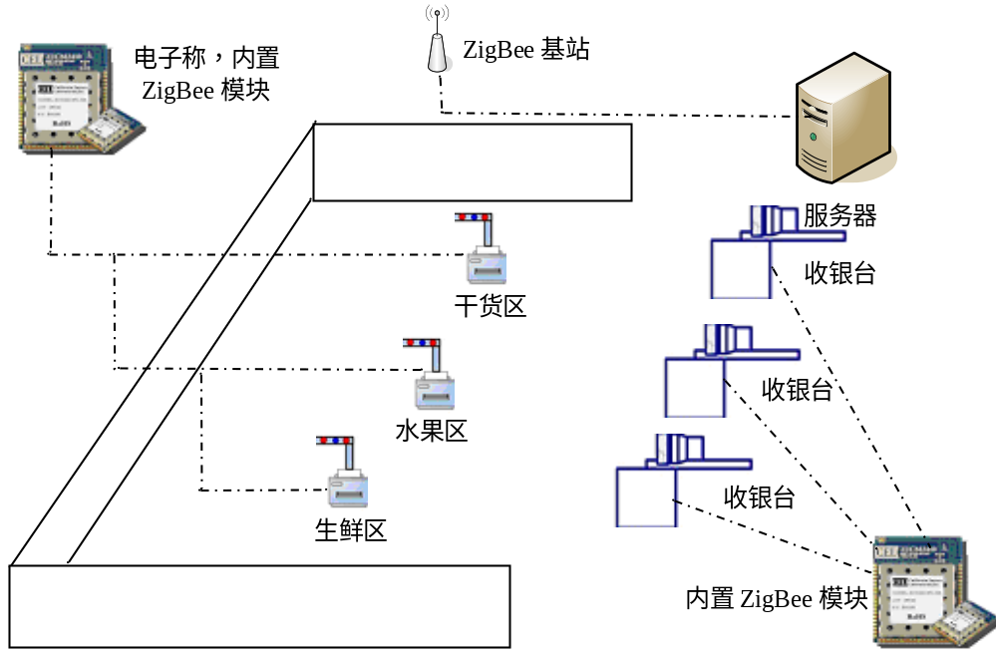
基于ZigBee网络的超市零售系统系统

Slide 46
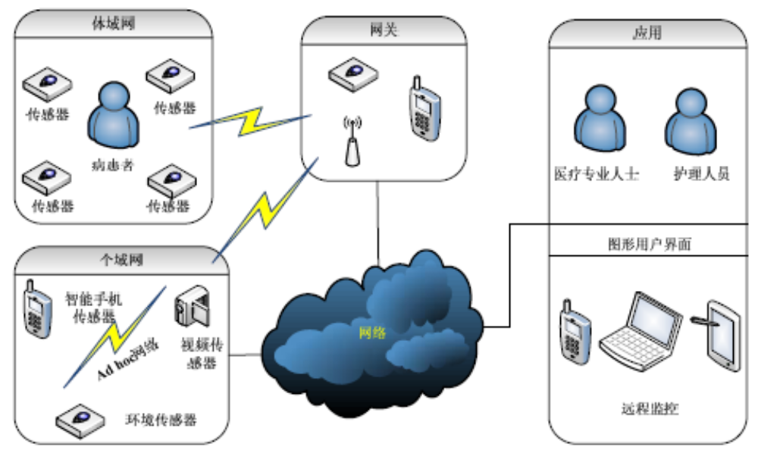
应用WPAN的无线医疗监护系统

Slide 47
无线医护系统(Wireless Medical System，WMS)
无线网络、传感器、嵌入式设备、普适计算、人工智能等技术的发展，结合医疗卫生行业特点，可建立面向老年人和行动不便者的WMS。
持续医疗监控、记忆强化、家电控制、医疗数据访问和应急通信，为用户和医护人员提供帮助。提高危病人紧急情况和疾病早期诊断率，为有认知障碍和身体残疾的人员提供服务，为上班族家庭的婴幼儿看护提供便利。
被监测用户(如老人或行动不便者)人体携带的传感器形成无线体域网(WBAN)，部署在周边环境的若干传感器形成WPAN。

Slide 48
体域网子系统
自组织传感网和携带于对象身体上标签构成。RFID标签、心电图(ECG)等各种医用传感器、病人穿戴加速感应器等。
能耗：
节点隐蔽性：创口贴式心电图传感器，通过监测胸带以无线方式提供电源。
移动性和可携带性：智能衬衫能持续测量心电图和加速度信号，将生理心电图数据和身体活动数据传输到WPAN自组织网络。
通信可靠性：
安全性：

Slide 49
个域网子系统
环境传感器和病人的手机或移动设备构成，环境传感器如RFID阅读器、摄像机、声音、压强、温度、光照、湿度传感器等，提供被监测人员的各种上下文环境信息，可实现位置跟踪，与智能家电等设备进行通信。
WMS中携带RFID标签的物体，可传递详细环境信息，低成本RFID标签能实现无电池操作。
MAC层重点是能效，减少冲突、空闲监听和功率使用等来提高能效。可变控制系统优化测量分辨率和节能。
网络自组织性方面，工作在网状拓扑的自组织传感网采集的数据可被转发到因特网。网状拓扑和分布式处理，快速部署中继器和提供易扩展的覆盖范围，可在恶劣条件下使用。

Slide 50
网关子系统
体域网和个域网连接到局域网和骨干网。网关可以是用户移动设备如PDA或智能手机，也可为部署在周边环境的传感器节点、PC或服务器。体域网和个域网本地处理对网关子系统有很大影响，通过减少数据转发来防止网络拥塞。
安全性问题也需网关子系统来解决，需验证数据来源和按规定修改患者数据。有研究提出使用会话密钥缓冲区来阻止对网关的攻击，接收新的会话密钥和使用该密钥之间的时延有助于识别网关被劫持。

Slide 51
外部骨干网和终端医疗监测应用
外部骨干网：网关根据应用可转发信息到外部网络如蜂窝通信网络和因特网等。随着广域网数据速率和可靠性的不断改善，将为普适医疗应用系统提供便利。
终端医疗监测应用：负责解析采集数据和触发请求事件，包括处理模块和图形化交互模块。处理模块执行信号处理算法来理解失真的人体信号，通过机器学习从图像和视频中识别意外情况。图形界面可在突发情况下结合报警机制帮助监测生命体征。应用也包括定义和配置系统整体行为，产生警报、通过网络传输和确定目标用户。需关注安全性、隐私性、可靠性，技术关键包括环境感知、中间件设计等。

Slide 52
无线医护系统的应用
日常活动监测：基于位置感知识别
跌倒动作检测应用：结合位置识别的多模式跌倒检测系统
定位跟踪应用：定位跟踪可用于室内和室外。
服药监测应用：药物服用不规范现象在老年人和慢性病患者尤其有认知障碍的患者中较普遍

Slide 53
无线医护系统的技术挑战
硬件：隐蔽性、灵敏度和校准、能耗、数据采集效率。
物理层：容错性与可靠性、不同频率的互操作性、传输带宽有限。
MAC层：QoS、多跳通信的优化设计、紧急事件的优先机制。
网络层：传输时延优化、能量感知、负载均衡等方面的路由设计。
传输层：可靠数据传输协议，可考虑跨层设计。
应用层：数据组织和信息生成演化成可理解知识、协调任务、自主学习等。
其它：安全性、隐私性、可部署性和可扩展性、移动性

Slide 54
WPAN的仿真实验
仿真模块简介
①无线信道模块：Channel/WirelessChannel；
②无线传输模块：Propagation/TwoRayGround；
③无线物理接口模块：Phy/WirelessPhy；
④无线局域网MAC层模块：IEEE805.15.4；
⑤无线天线模块：Antenna/OmniAntenna；
⑥无线路由协议：Zigbee作为仿真的路由协议；
⑦其它无线模块：无线队列模块、无线逻辑链路模块等；

Slide 55
802.15.4MAC协议仿真
3
4
2
0
5
1
6
802.15.4MAC协议仿真拓扑结构

Slide 56
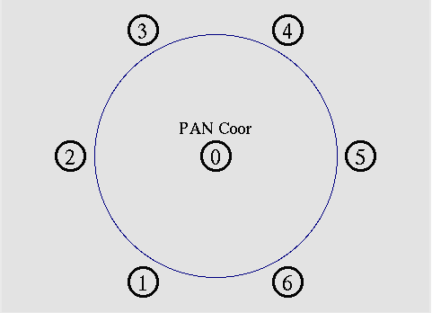
节点0广播AODV路由请求

Slide 57
当各个节点收到节点0的AODV路由请求后，会向节点0返回应答信息，以尽快建立整个WPAN的路由信息。
当节点0对整个网络的邻居节点进行路由发现完毕，即建立路由以后，各节点即可进行数据传输。
建立路由信息过程如下图所示。

Slide 58
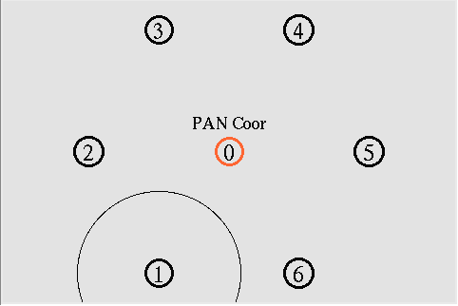
节点1返回应答信息

Slide 59
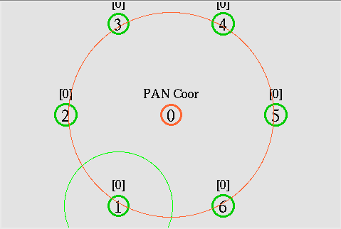
节点0要向节点1发送数据，首先它向邻节点广播ARP请求，获取节点1的MAC地址，
节点0发送ARP请求

Slide 60
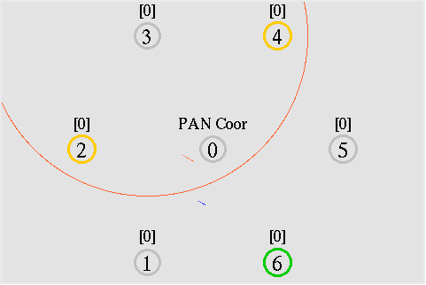
节点0收到节点1确认后，开始向节点1发送数据。节点3也同时向节点0发送信息，因为后期节点3还要与其它节点通信
节点1确认请求

Slide 61
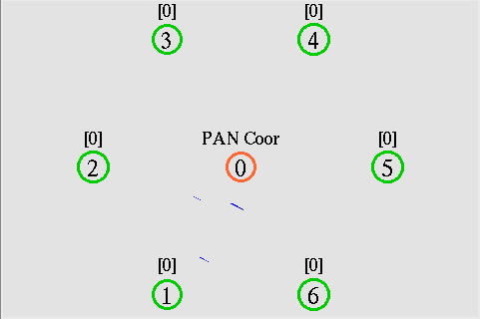
节点1与节点0发送数据

Slide 62
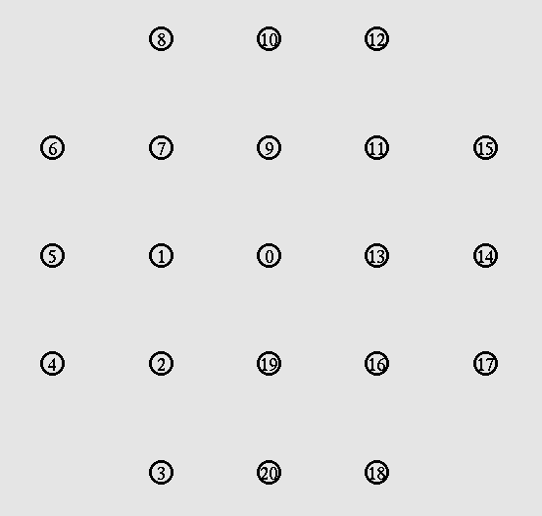
ZBR协议仿真
仿真拓扑如图所示，最初整个WPAN的各节点相互独立，协调点0与其它节点交换Beacon消息，此时网络中尚未建立路由

Slide 63
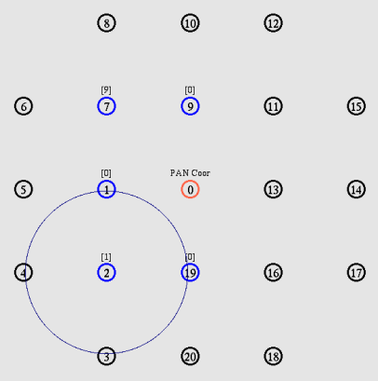
节点间协调过程一

Slide 64
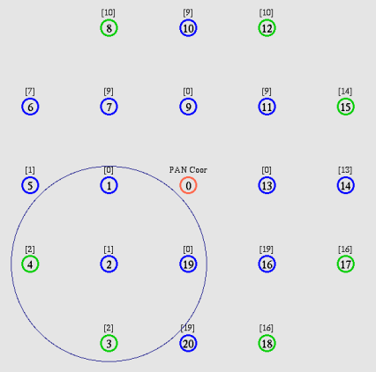
节点间协调过程二

Slide 65
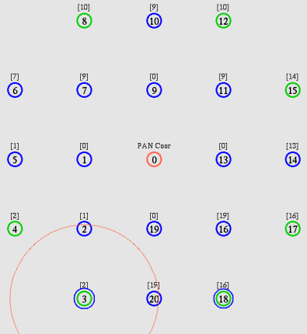
网络完成协调后，节点间可建立路由和发送数据。假设节点3要向18发送数据，3首先广播ZBR路由请求与18建立路由 。
节点3路由查找过程

Slide 66
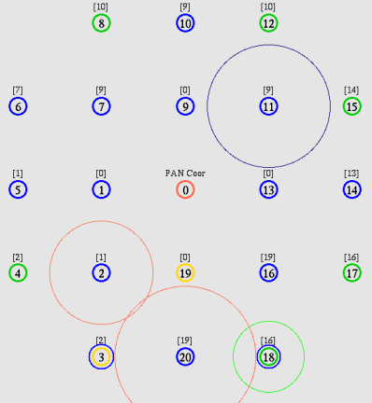
节点2和20分别收到节点3的广播请求，则向邻节点转发
节点2与20转发请求

Slide 67
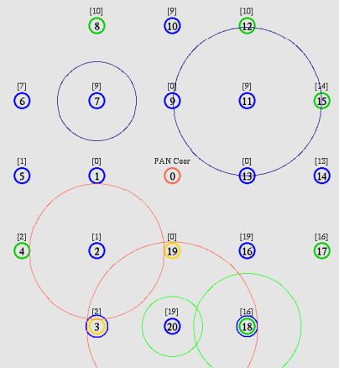
节点18收到节点20转发的路由请求后，立刻回复确认信息。
节点18回复确认信息

Slide 68
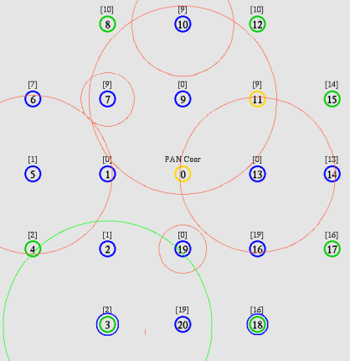
路由建立后，节点3向节点20发送TCP数据。
节点3向节点20发送数据

Slide 69
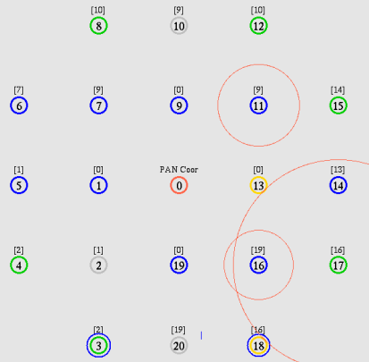
节点20再将数据转发节点18，节点18对节点3回复ACK
节点20向节点18发送数据

